Slide 1



Primera Sesión Extraordinaria
http://www.cda.cimav.edu.mx
15 de junio de 2009

Slide 2
Orden del Día
Lista de asistencia y declaración del quórum legal.
Lectura y aprobación, en su caso, del orden del día.
Nombramiento del Director General del Centro de Investigación en Materiales Avanzados, S.C. CIMAV.
Aprobación, en su caso, de los acuerdos adoptados por el Consejo de Administración.

Slide 4
Primera Sesión Ordinaria
http://www.cda.cimav.edu.mx
15 de junio de 2009

Slide 5
Lista de Asistencia. Declaración del Quórum Legal

Slide 6
2. Lectura y aprobación, en su caso, del orden del día

Slide 7
Orden del Día
Lista de asistencia y declaración del quórum legal
Lectura y aprobación, en su caso, del orden del día
Lectura y aprobación, en su caso, del acta de la sesión anterior
Reporte sobre el cumplimiento de acuerdos
Presentación por el Titular del Centro, del Informe de Autoevaluación correspondiente al ejercicio 2008
Presentación de la opinión del Comité Externo de Evaluación
Opinión de los Comisarios Públicos sobre el Informe de Autoevaluación presentado por el Titular del Centro e Informe de los Comisarios Públicos sobre los Estados Financieros Dictaminados al 31 de diciembre de 2008
Análisis y aprobación, en su caso, del Informe de Autoevaluación y evaluación institucional por los miembros del Órgano de Gobierno a través de la cédula correspondiente
Presentación y, en su caso, adecuación y alineación del Plan Estratégico de Mediano Plazo (PEMP) y Programa Anual de Trabajo para 2009 (PAT), Batería de Indicadores de Desempeño (BIDe) y Anexos del CAR
Presentación del reporte del estado y movimientos del Fideicomiso de Investigación Científica y Desarrollo Tecnológico de la Entidad
Presentación y, en su caso, aprobación del Calendario de Sesiones Ordinarias de Órgano de Gobierno 2009
Solicitud de acuerdos al Órgano de Gobierno
Asuntos Generales

Slide 8
3. Lectura y aprobación, en su caso, del Acta de la Segunda Sesión Ordinaria del 2008 del Consejo de Administración del Centro de Investigación en Materiales Avanzados S.C., celebrada el día 15 de Octubre, en la ciudad de Tijuana, Baja California.

Slide 9
4. Reporte sobre el cumplimiento de acuerdos

Slide 10
4.1 CUMPLIMIENTO DE ACUERDOS ADOPTADOS POR EL ÓRGANO DE GOBIERNO
Acuerdos en proceso de atención por el Consejo Nacional de Ciencia y Tecnología
No. Acuerdo | Descripción | Seguimiento | Situación
CA-O-I-05-22S | El Consejo de Administración del CIMAV, autorizó el Estatuto del Personal Académico del CIMAV, con la condición de que se incorporarán las opiniones del área jurídica del CONACYT. | El Estatuto del Personal Académico del CIMAV se encuentra en proceso de revisión por parte de la Dirección Adjunta de Asuntos Jurídicos del CONACYT. | Proceso

Slide 11
Acuerdos en proceso de atención por el Centro de Investigación en Materiales Avanzados, S.C.
No. Acuerdo | Descripción | Seguimiento | Situación
CA-O-II-07-17S | El Consejo de Administración del CIMAV, autorizó se inicien las gestiones para la renivelación de plazas del personal de mandos medios y superiores y la creación de la Subdirección de Enlace Administrativo. | Mediante oficios Nos. DG.-369/2007, DG.-094/2008 y DG.- 320/2008 de fechas 22 de octubre de 2007, 15 de febrero y 4 de julio de 2008, la Dirección General del CIMAV solicitó al CONACYT, llevar a cabo las gestiones para la autorización y registro de los movimientos de reestructuración orgánica. Con oficio No. G100.-107/08 de fecha 12 de agosto, la Dirección de Coordinación de Programación y Presupuesto de los CPI’S, informó al CIMAV el dictamen emitido por la SFP, en el cual indica que con la emisión de los oficios circulares 307- A-0873 y 307-A.-0876, se requiere la autorización de la SHCP para llevar a cabo la propuesta de modificación orgánica. Asimismo, el CONACYT indicó que los oficios mencionados estarán vigentes hasta el mes de febrero de 2009, por lo que a partir de esa fecha estarían en posibilidades de replantear la solicitud para continuar con el trámite. Con oficio DG.-112/2009, de fecha 25 de febrero de 2009, la Dirección General del CIMAV solicitó al CONACYT continuar con el trámite de reestructuración. En respuesta a lo anterior, la SFP mediante oficio SSFP/412/0514, de fecha 19 de marzo de 2009, solicitó al CIMAV que se refrendara su estructura orgánica para el ejercicio 2009 y se contara con el dictamen técnico administrativo emitido por el Oficial Mayor o equivalente. A esta fecha, se está en proceso de elaboración de la información solicitada. | Proceso

Slide 12
No. Acuerdo | Descripción | Seguimiento | Situación
CA-O-II-07-09S | El Consejo de Administración del CIMAV, con fundamento en lo dispuesto por los artículos 56, fracción VII y 59 de la Ley de Ciencia y Tecnología aprueba el modelo de Convenio de Administración por Resultados de la Institución y autoriza a su Titular a suscribirlo sujeto a que los anexos del mismo se ajusten a los lineamientos que para este efecto establece el Plan Nacional de Desarrollo y los que establezcan el Programa Especial de Ciencia, Tecnología e Innovación que emita el CONACYT y el Programa de Mejora de Gestión que emita la Secretaría de la Función Pública. | Con fecha 17 de marzo del 2009 se remitió al CONACYT el Convenio de Administración por Resultados suscrito por el Titular del Centro. En el punto 9 del orden del día se presentan los Anexos del Convenio de Administración por Resultados (CAR) para su aprobación. | Proceso
CA-O-II-08-27S | El Consejo de Administración del CIMAV, autoriza realizar una reunión entre la SHCP y las autoridades del CONACYT, para revisar y analizar la problemática del gasto de operación de la Unidad Monterrey del CIMAV. | A la fecha de elaboración de este informe, no se había logrado concertar la fecha de la reunión. | Proceso

Slide 13
4.3 REPORTE SOBRE EL CUMPLIMIENTO DE ACUERDOS EMITIDOS POR EL COMISARIATO DE EDUCACIÓN Y CULTURA
Acuerdo CA-O-II-07-06S. El Consejo de Administración del CIMAV, dio por presentada la Opinión de los Comisarios Públicos al Informe de Autoevaluación Semestral 2007, presentado por el Titular de la Entidad, con la solicitud de considerar como acuerdos de seguimiento sus recomendaciones y anexar su Opinión al acta de la presente sesión:
No. | Descripción | Seguimiento | Situación
6 | Actualizar los manuales y procedimientos del Centro; una vez que ésto se haya realizado, deberán presentarse ante las instancias facultadas para su aprobación. | Se incorporaron las recomendaciones del área jurídica del CONACYT al manual de organización, presentándose para su aprobación en el punto 12 del orden del día. El manual de procedimiento se encuentra en proceso de revisión en el área jurídica del CONACYT. | Proceso
Acuerdo CA-O-I-08-07S. El Consejo de Administración del CIMAV, dio por presentada la Opinión de los Comisarios Públicos al Informe de Autoevaluación correspondiente al ejercicio 2007, presentado por el Titular de la Entidad, con la solicitud de considerar como acuerdos de seguimiento sus recomendaciones y anexar su Opinión al acta de la presente sesión:
No. | Descripción | Seguimiento | Situación
5 | Derivado de la jurisprudencia por contratación (249/2007), emitida por la Suprema Corte de Justicia de la Nación (28 de noviembre de 2007), en la cual se establece que los manuales de organización, de procedimientos o de servicios al público, con base en los cuales se imponen obligaciones a los servidores públicos, deben publicarse en el Diario Oficial de la Federación, recomendamos al Centro, la actualización de los mismos y su debida publicación en los términos de ley; así como su incorporación a la página web de la institución, y recabar de los servidores públicos la constancia de que fueron hechos de su conocimiento los mencionados manuales, estableciendo un programa con fechas compromiso y servidores públicos responsables para su atención, informando en la próxima sesión de este Órgano Colegiado sobre su avance y solventación. | Se presenta el manual de organización para su autorización en el punto 12 del orden del día de la presente sesión, para su posterior publicación. El manual de procedimiento se encuentra en proceso de revisión en el área jurídica del CONACYT. | Proceso

Slide 14
5. Presentación por el Titular del Centro del Informe de Autoevaluación Correspondiente al Ejercicio 2008

Slide 15







Personal
Científico y Tecnológico (Inc. Director Gral.)
Apoyo a las Actividades Sustantivas
Administrativo
Total
180
173
154
159
160
151
148
140
124
120
110
97
99
103
100
Número de Personas
80
60
40
41
43
43
43
40
20
14
8
8
6
6
0
2004
2005
2006
2007
2008
NOTA: Incluye Honorarios

Slide 16





















Personal Científico y Tecnológico
Investigador Titular
Investigador Asociado
Asistente de Investigación
Técnico Académico Titular
Técnico Académico Asociado
Total
140
124
120
110
97
99
103
100
Número de Personas
80
62
66
60
50
50
54
40
32
37
26
26
30
20
9
12
10
13
14
13
13
5
3
7
1
0
2004
2005
2006
2007
2008
CIMAV-Monterrey
10 Investigadores y 8 Técnicos

Slide 17




















Grado Académico del Personal Científico y Técnico
97
99
103
110
124
Total
7
6
6
6
8
Formación Técnica
Especializada
35
31
34
38
39
Licenciatura
15
20
18
20
23
Maestría
40
42
45
46
54
Doctorado
2004
2005
2006
2007
2008

Slide 18






















Participación en el S N I
50
45
Nivel III
Nivel II
Nivel I
Candidato
T o t a l
43
40
36
35
34
35
34
30
28
Número de Investigadores con SNI
25
22
19
21
19
20
15
10
7
7
7
10
8
5
6
4
4
5
3
3
2
3
3
1
0
2004
2005
2006
2007
2008
Niveles | Chihuahua 2009 | CIMAV 2009 | CIMAV
I | 114 | 32 | 28%
II | 17 | 9 | 53%
III | 4 | 4 | 100%
Candidatos | 50 | 6 | 12%
Total | 185 | 51 | 27%
100 % de los Investigadores del
CIMAV-Monterrey están en el S N I
Al 2009
Personal Técnico en el S N I:
6 técnicos nivel I
2 técnicos nivel Candidato
Fuente: Acervo Estadístico del Foro Consultivo Científico y Tecnológico

Slide 19











Publicaciones
Artículos c/arbitraje publicados en revistas indexadas especializadas de circulación
internacional
Artículos c/arbitraje publicados en extenso en Congresos Internacionales
Índice Total
El factor de impacto promedio pasó de 1.2 en 2007 a 1.5 en 2008
Índice Revistas
160
7.0
141
140
6.1
129
6.0
120
5.2
5.0
4.5
100
Índice
3.6
87
101
4.0
Número de Artículos
3.5
80
70
3.0
60
67
59
71
72
57
2.3
2.0
40
1.9
2.0
2.1
1.6
1.0
20
0
0.0
2004
2005
2006
2007
2008
3 Libros, 13 Capítulos en libro
Unidad Monterrey : 13 artículos en revistas indexadas

Slide 20
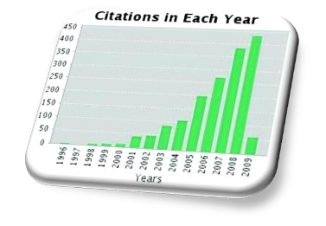

Citas del Personal Académico del Centro
Fuente: ISI Web of Knowledge
Factor de Impacto de las Revistas en las que se Publica
60
Menor que 1
Menor que 1
Menor que 1
49
50
Entre 1 y 2
Entre 2 y 3
Entre 2 y 3
Entre 2 y 3
40
36
Entre 3 y 5
29
33
32
30
20
20
14
Número de Artículos
8
9
8
10
0
2
0
2006
2007
2008

Slide 21













Proyectos I + D
60
140
5 proyectos vigentes de la Unidad Monterrey:
4 Sectoriales
1 de Vinculación
118
120
50
51
105
89
100
40
38
80
Número de Proyectos Vigentes
35
34
Índice
30
62
32
55
28
60
20
23
20
21
40
18
30
31
10
18
12
16
20
7
9
1.6
2
1.7
4
2.5
3.0
2.7
0
0
2004
2005
2006
2007
2008
CONACYT
Fondo Institucional
Fondos Sect/Mixtos
Vinculación ( Industria, AVANCE, PIADET y Consorcios)
Otros ( Colaboración: Redes, Universidades, Tecnológicos e Instituciones Nacionales e Internacionales)
Total
Índice de Proyectos por Investigador

Slide 22








Registro de Patentes (Oficina de Patentes)
42 Solicitudes de Registro y 6 Títulos Otorgados a CIMAV
14
4 Solicitudes de Registro con colaboración de CIMAV
2
12
11
1
12
10
10
Molybdenum sulfide/carbide catalysis
Preparation of amorphous sulfide sieves
8
Número de Solicitudes de Patentes
6
4
1
5
4
2
2
2
2
0
1999
2000
2001
2002
2003
2004
2005
2006
2007
2008
2 ventas con cesión total de derechos a Johnson Controls
1 venta con cesión total de derechos a Informática del Noroeste
2 por regalías con empresas de Texas : (ACCELERGY Corporation y REFINERY SCIENCE)
2 a Viakable (1 por regalías y 1 venta con cesión de derechos)
1 licenciamiento para aplicación específica al Grupo Social Vilagughi
1 licenciamiento para aplicación específica a la empresa Génesis Global
9 patentes en explotación:

Slide 23
Instituciones Mexicanas Líderes en Solicitudes de Patente - 2008
Posición | Institución | Solicitudes de Patentes
1 | Instituto Tecnológico y de Estudios Superiores de Monterrey | 31
2 | Universidad Nacional Autónoma de México | 17
3 | Instituto Mexicano del Petróleo | 13
4 | Universidad Autónoma de Nuevo León | 12
5 | Centro de Investigación en Materiales Avanzados, S.C | 12
6 | Universidad Autónoma Metropolitana | 10
7 | Universidad de Guanajuato | 9
8 | Centro de Investigación y de Estudios Avanzados del I. P. N. | 7
9 | CIATEQ, A.C. | 5
10 | Instituto Politécnico Nacional | 4
10 | Universidad Autónoma del Estado de México | 4
10 | Centro de Investigación en Química Aplicada | 4
10 | Centro de Investigación y Asistencia en Tecnología y Diseño del Estado de Jalisco, A.C. | 4
 | Otras 28 Instituciones | 40
Fuente: IMPI

Slide 24
Instituciones Mexicanas Líderes en Solicitudes de Patente
Per Cápita- 2008
Posición | Institución | Solicitudes de Patentes | Investigadores/ Académicos | Solicitudes Per cápita | Número de Investigadores por Solicitud de Patente
1 | Instituto Tecnológico y de Estudios Superiores de Monterrey | 31 | 1,113 | 0.028 | 36
2 | Universidad Nacional Autónoma de México | 17 | 2,360 | 0.007 | 139
3 | Instituto Mexicano del Petróleo | 13 | 261 | 0.050 | 20
4 | Universidad Autónoma de Nuevo León | 12 | 2,602 | 0.005 | 217
5 | Centro de Investigación en Materiales Avanzados, S.C | 12 | 44 | 0.272 | 4
Centros Públicos CONACYT 2008
Institución | Solicitudes de Patentes
Centro de Investigación en Materiales Avanzados, S.C | 14
Centro de Tecnología Avanzada (CIATEQ), A.C. | 5
Centro de Investigación en Química Aplicada (CIQA) | 4
Centro de Investigación y Asistencia en Tecnología y Diseño del Estado de Jalisco, A.C. (CIATEJ) | 4
Instituto Potosino de Investigación Científica y Tecnológica, A.C. (IPICYT) | 2
Centro de Investigación en Alimentación y Desarrollo A.C.(CIAD) | 1
Centro de Innovación Aplicada en Tecnologías Competitivas (CIATEC), A.C. | 1
Corporación Mexicana de Investigación en Materiales, S.A. de C.V. (COMIMSA) | 1
Fuente: IMPI

Slide 25




















Evolución de la matrícula de los programas de posgrado
300
8.0
6.8
6.7
268
6.3
7.0
250
245
236
6.1
6.0
200
4.9
221
5.0
Número de Alumnos
173
índice de Alumnos por Investigador
150
155
4.0
136
118
3.0
100
104
81
2.0
50
60
71
56
51
33
1.0
34
43
24
18
26
28
19
16
19
24
0
14
13
0.0
2004
2005
2006
2007
2008
Maestría en Ciencia de Materiales
Doctorado en Ciencia de Materiales
Maestría en Ciencia y Tecnología Ambiental
Doctorado en Ciencia y Tecnología Ambiental
Maestría en Educación Científica
Total de alumnos matriculados
Índice: alumnos por investigador

Slide 26






Inauguración en Agosto del 2008
Por Tipo de Organización | Alumnos | %
CPI´S | 17 | 40%
IES | 14 | 33%
Empresas | 6 | 14%
Gobierno Federal y Estatal | 6 | 14%
 | 43 | 100%
Por Estado | Alumnos | %
Nuevo León | 16 | 37%
D.F. | 6 | 14%
Chihuahua | 4 | 9%
Estado de México | 4 | 9%
Querétaro | 4 | 9%
Resto del País | 9 | 21%
 | 43 | 100%
Segunda Generación:
Agosto 2009
18 IES (15 dif.)
10 CPI
12 Empresas
Notes:
26

Slide 27
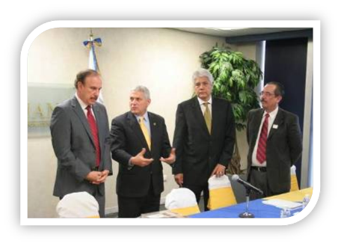
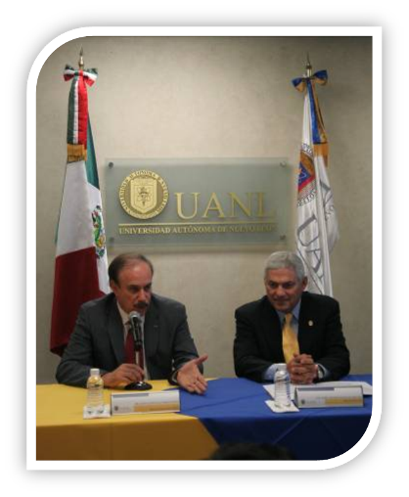
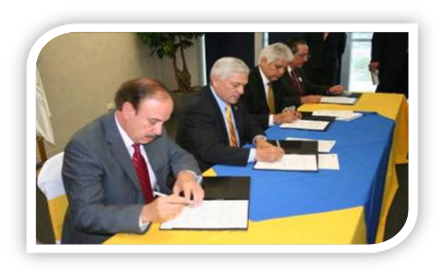
Convenio con la Universidad Autónoma de Nuevo León
Firma de Convenio con la Universidad Autónoma de Nuevo León para la creación de un Programa Conjunto de Doctorado en Nanotecnología

Slide 28




















Clientes Atendidos
258 Clientes Atendidos
1,006 servicios y proyectos
300
244
258
250
225
212
200
181
Número de Clientes Atendidos
150
100
84
101
72
60
78
77
78
71
62
83
76
75
50
42
44
46
24
7
13
10
16
0
2004
2005
2006
2007
2008
Industria Maquiladora de Exportación
Mediana y Gran Empresa Nacional
Micro y Pequeña Empresa
Sector Público e Institucional
Total

Slide 29
Ingresos Facturados al Sector Productivo y Social
30.0
25.0
24.0
20.0
16.8
Millones de $
14.2
15.0
12.4
10.0
8.5
5.0
0.0
2004
2005
2006
2007
2008
Recursos Autogenerados+Ingresos Diversos
Se superó la meta 2008 de 22 millones

Slide 30
Indicadores del Convenio de Desempeño
Generación de Conocimiento
Índice de Productividad en Publicaciones con Arbitraje
Índice de Participación en S N I

Slide 31
Indicadores del Convenio de Desempeño
Formación de Recursos Humanos
Índice de eficiencia en la titulación de maestría
Índice de eficiencia en la titulación de doctorado
Índice de eficiencia terminal en maestría
Índice de eficiencia terminal en doctorado

Slide 32
Indicadores del Convenio de Desempeño
Vinculación
Índice de autogeneración de recursos propios
^{[1]} Incluye ingresos por venta de proyectos y servicios, los correspondientes al Posgrado, así como donativos en efectivo e ingresos diversos (en miles de $)

Slide 33
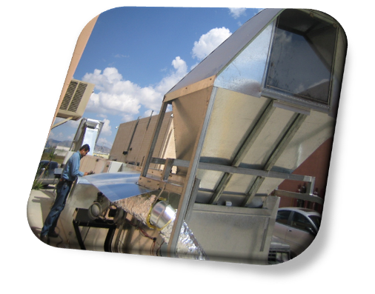
Caso de Éxito 2008
Horno Para Producir Chile Chipotle
Objetivo: Diseñar y construir un horno ecológico para producir chile chipotle, en condiciones inocuas, utilizando energía solar y gas (300 Kg), de producción continua, con sistema para generar humo en un habitáculo cerrado.
Beneficiarios:
Agroindustrial Chipotlera y Similares,A.C.
Más de 300 microempresarios.
Financiamiento:
Secretaría de Economía (Fondo PYME)
Secretaría de Desarrollo Industrial
Gobierno del Estado de Chihuahua
Agroindustrial Chipotlera y Similares A.C.
Monto: $658,405
Resultados:
2 Registros de Patente
Proceso con temperatura y
humedad controlados
Disminución de tiempo en el proceso

Slide 34








Ingresos Totales
180.0
162.1
160.0
147.2
140.0
121.5
120.0
109.3
100.0
Millones de $
80.0
60.0
40.0
23.9
21.3
16.7
20.0
12.0
0.0
Presupuesto Programado 2008
Captado 2008
Propios (Venta de Proyectos y Servicios, Posgrado e Ingresos Diversos)
Fondos ( Mixtos, Sectoriales e Institucionales)
Fiscales
Totales

Slide 35









Presupuesto Programado y Ejercido por Capítulo del Gasto (Fiscales y Propios)
Servicios Personales
160.0
Materiales y Suministros
Servicios Generales
Transferencias
138.4
140.0
Bienes Muebles e Inmuebles
130.6
Obra Pública
120.0
Totales
100.0
93.8
87.0
Millones de $
80.0
60.0
40.0
28.7
19.8
20.0
10.7
7.7
8.6
4.0
4.0
1.3
3.3
0.1
0.0
Programado 2008
Ejercido 2008

Slide 36
Otras Actividades Relevantes

Slide 37

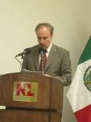
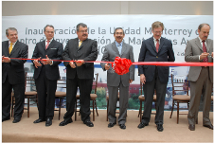
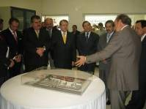
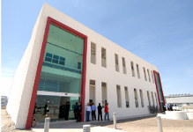
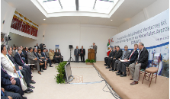

Inauguración de la Unidad CIMAV en Nuevo León el 4 de abril
10 Investigadores y 8 Técnicos en 2008
Laborando en las instalaciones del CIMAV en Monterrey
2 áreas de Investigación:
Nanotecnología (posgrado CIMAV- UANL)
Energías Alternas (CIMAV-IIE-CIE)
Inversión:
Edificio 28 millones
Equipamiento 25 millones
6 de mayo inicia 2ª etapa
22 millones/FOMIX NL

Slide 38
Unidad Monterrey
Productividad Académica 2008-2009
Proyectos en Evaluación 2009
Rubro | Nº
Todos los Investigadores con SNI | 12
Artículos Indexados | 21
Artículos en Congreso Internacional | 1
Solicitud de Registro de Patente | 1
Doctorado en Nanotecnología | 1
Fondo | Proyectos | Monto (Miles)
AERI | 5 | $1,900
CONACyT-SEP | 5 | $4,428
FOMIX Otros Estados | 2 | $1000
FOMIX CHIH | 1 | $900
FOMIX NL | 1 | $300
FORDECyT | 4 | $34,927
FORDECyT Zac | 1 | $1,000
INNOVAPYME | 3 | $5,004
INNOVATEC | 1 | $940
Total |  | $50,400
Proyectos Aprobados hasta 2009
Fondo | Proyectos | Monto (Miles)
FOMIX NL | 2 | $24,800
CONACyT-SEP | 3 | $1,980
VITRO | 1 | $2,803
IFE/PEF | 1 | $4,000
USAF-CONACyT | 2 | $4,500
Total |  | $38,083
EDAD PROMEDIO 33 AÑOS
Productividad Relevante

Slide 39
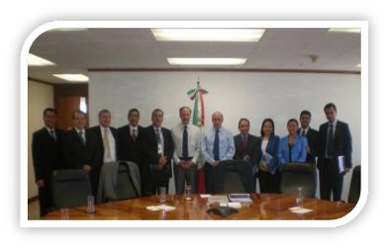



Secretaría de Economía
Se presentaron ante el Secretario de Economía los resultados de:
PRODIAT: Programa para el Desarrollo de las Industrias de Alta Tecnología de la SE
Acuerdo por el que se dan a conocer las Reglas de Operación del PRODIAT
publicado en el Diario Oficial de la Federación (DOF) el 29 de diciembre de 2008
Última reforma publicada en el DOF el 10 de abril de 2009

Slide 40













Ubicación geográfica de las Empresas encuestadas
Total: 94 empresas
Empresas Encuestadas por Entidad Federativa
2%
1%
1%
1%
3%
25%
Nuevo León
4%
Jalisco
4%
Guanajuato
Coahuila
Rama Industrial de las Empresas de Nuevo León Encuestadas | Porcentaje
Química | 21%
Pinturas y recubrimientos | 13%
Materiales eléctricos | 13%
Acero | 8%
Plásticos-Calzado | 8%
Textiles y Fibras | 8%
Vidrio | 8%
Alimentos | 8%
Productos Cerámicos | 4%
Cementos | 4%
Aluminio y Metales | 4%
4%
D.F.
Estado de México
Chihuahua
6%
Baja California
Querétaro
Tamaulipas
San Luis Potosí
7%
Zacatecas
14%
Hidalgo
Sinaloa
7%
Veracruz
8%
11%
101 proyectos utilizando conceptos nanotecnológicos de los cuales 88 son con apoyo de IES o CPI´s nacionales o internacionales / 25 % en NL

Slide 41




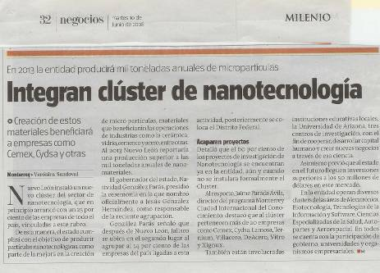

Incubadora de Nanotecnología
PROYECTO ESTRATÉGICO de NL
57 Millones de pesos
5 Plataformas tecnológicas
(Plantas piloto)
2 Nanopartículas
1 Nanotubos de carbón
1 Recubrimientos CVD
1 Aplicaciones a producto final
El Director General del CIMAV funge como Presidente del Cluster
El Director General del CIMAV funge como Presidente del Cluster
Administrada por CIMAV-Monterrey

Slide 42














Compañías integradas al Cluster de Nanotecnología de Nuevo León
16 empresas
Empresas que integran el Cluster
Cemex Central,
S.A
. DE
C.V
.
Cydsa, Corporativo
Lamosa, S.A. de
C.V
.
MABE, S.A. DE
C.V
.
METALSA, S. de
R.L
.
Owens
Corning
, S de
R.L
. de
C.V
.
Palmex
Alimentos
S.A
. de
C.V
.
Prolec
G.E
.
SEDEC
Sigma Alimentos
Simplex
,
S.A
. de
C.V
.
Ternium
Univex
,
S.A
.
Viakable
Vitro Corporativo,
S.A
. de
C.V
.
Whirlpool

Slide 43
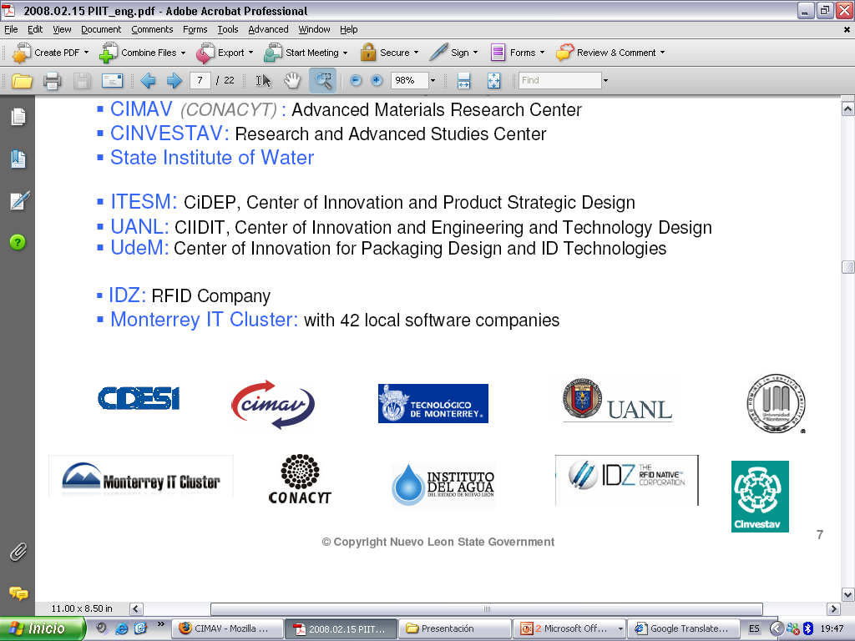




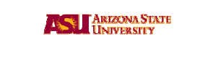
Instituciones Académicas integradas al Cluster de Nuevo León
Nacionales
CIDESI: Centro de Ingeniería y Desarrollo Industrial (Diseño y fabricación de equipo)
UANL: Universidad Autónoma de Nuevo León (Nanopartículas y nanomateriales)
CIMAV: Centro de Investigación en Materiales Avanzados (Nanopartículas y nanomateriales)
ITESM: Instituto Tecnológico y de Estudios Superiores de Monterrey (Nanomateriales)
IIE: Instituto de Investigaciones Eléctricas (Nanomateriales y sus aplicaciones en energía)
CIQA: Centro de Investigación en Química Aplicada (Nanocompuestos de matriz polimérica)
CIAD: Centro de Investigación en Alimentación y Desarrollo (Nanobiotecnología)
CINVESTAV: Centro de Investigación y de Estudios Avanzados del IPN (nanobio)
Extranjeras
Arizona State University : Nanotechnology Cluster of North America
University of Texas: IC²: Business plans and Tech Transfer, MCS&T
Universidad de Texas: San Antonio: Nanotecnología y Nuevos Materilaes
Texas A&M: Manufacturing

Slide 44

Incubadora de Nanotecnología
Inauguración 1ª semana de septiembre/2009

Slide 45


Incubadora de Nanotecnología
Plataformas
La Incubadora instalará equipos con las siguientes plataformas tecnológicas
(10 Millones de $USA)
Nanopartículas (top-down, bottom-up)
Química Húmeda (UASL)
Método Físico/Químico (XETACOM)*
Nanopelículas
1. Aerosol Assisted Chemical Vapor Deposition (CIMAV)
Nanocompuestos de Matriz Polímerica (PP, PE, Nylon, PVC.)(CAN-Hanburg)*
Nanotubos de Carbón (CIMAV)
Nanobiotecnología (Fluidos Supercríticos) (CICY)
* Foreign Technologies
Plantas Piloto
Las plantas piloto fueron seleccionadas de acuerdo a las siguientes consideraciones:
Patentada, aplicada o en proceso.
Capacidad mínima kg/h
Las Plantas Piloto deberán producir un amplio rango de productos y ser flexibles para la experimentación
La institución o empresa recibirá un pago inicial por el derecho a mostrar la tecnología sin perder la propiedad de la misma.
Notes:
45

Slide 46
AERI´s y Clusters
Red del sector de electrodomésticos
Coordinación: Grupo MABE
Centro Coordinador: Centro de Investigación y Desarrollo Tecnológico MABE
Participantes: 7 empresas y 9 Centros de Investigación
Red de innovación para sistemas de corte y doblez reconfigurables de aceros especiales
Empresa Coordinadora: Metalsa
Participantes: Interlatin S. de R. L. de C.V., FUMEC, CIMAV y CIDESI
Red de tratamientos térmicos para la producción de componentes estructurales
Empresa Coordinadora: Metalsa
Participantes: Coenergía S.A. de C.V., CIMAV, COMIMSA, CINVESTAV Saltillo y FUMEC
Red de innovación y sustentabilidad en materiales y procesos plásticos
Empresa Coordinadora: Grupo Bimbo
Centro Coordinador: CIQA
Participantes: CIBNOR, CIQA, CIMAV, PEMEX, AGUSA y FRAGOMEX
Red de innovación de sistemas micro electromecánicos (MEMS)
Institución Coordinadora: FUMEC
Participantes: UPAEP, UACJ, RD Research & Technology S.A. de C.V., Biomédica Integral S.A. de C.V., Consorcio Mexicano de Microsistemas (CMM) y CIMAV
Clusters del Estado de Nuevo León:
Automotriz
Aeronáutica
Nanotecnología
Propuesta 2009 AERI: Red de Innovación en Nanotecnología
Coordinado por el CIMAV
Cluster de Nanotecnología del Edo. de N.L
Integrantes:
5 IES o CPI´s
2 agrupaciones y/o cámaras empresariales
17 empresas
Instituto de Innovación y Transferencia de Tecnología de NL

Slide 47

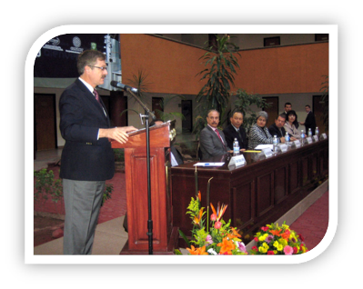

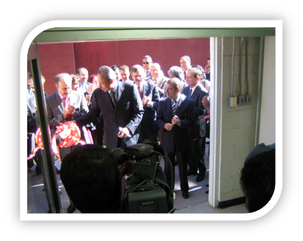
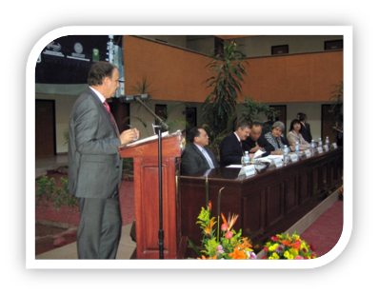
En el mes de octubre, en el marco de la celebración del XIV Aniversario del CIMAV, se llevó a cabo la inauguración del Laboratorio Nacional de Nanotecnología, contando con la presencia de:
C.P. José Reyes Baeza
Gobernador Constitucional del Estado de Chihuahua
Mto. Juan Romero Hicks
Director General del CONACyT

Slide 48
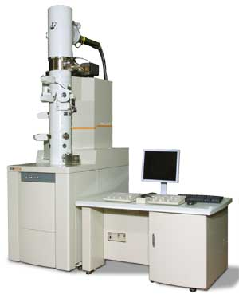
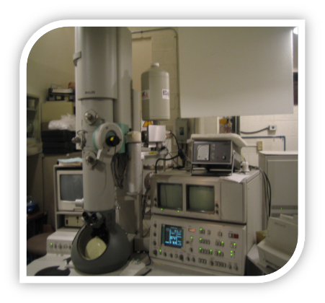
Infraestructura Experimental
JEOL-2200FS HR-FE-TEM
PHILIPS CM-200 TEM
STEM Resolución: 0.08nm
Amplificación: hasta 1,300,000
Corrector STEM Cs
GAT-777 Gatan STEMPACK
Resolución 0.20 nm
Amplificación 750,000
Modos TEM/STEM

Slide 49
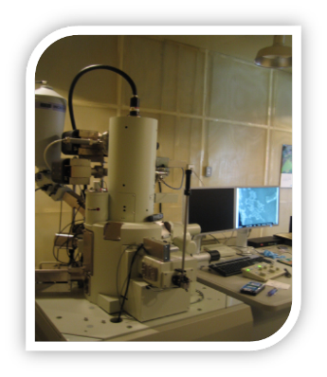
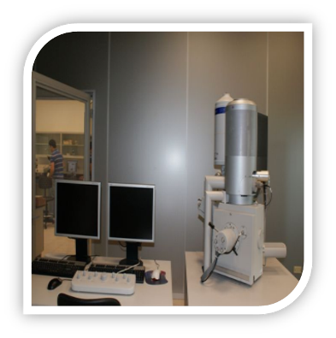
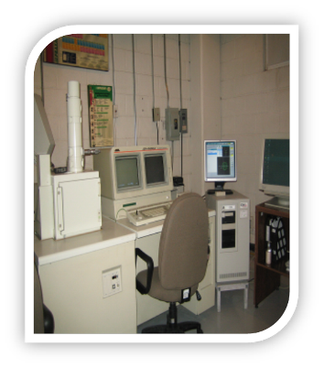
Infraestructura Experimental
JEOL-7401F FE-SEM
Nova 200 NanoSEM
HR-FE-SEM
JSM 5800-LV SEM
Resolución: 1.0nm
Amplificación 1,000,000X
Detector STEM
Alto vacío
Resolución: 1.0 nm,
Amplificación 1,000,000 X
Detector STEM
Bajo-alto vacío
Filamento de Tungsteno
Resolución: 3.0 nm
Amplificación 500,000x

Slide 50
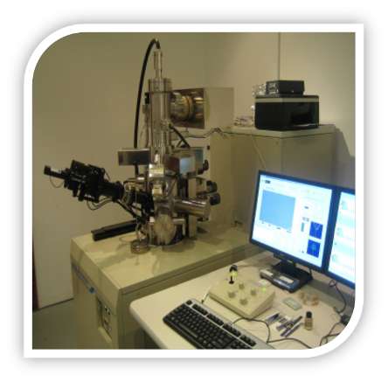
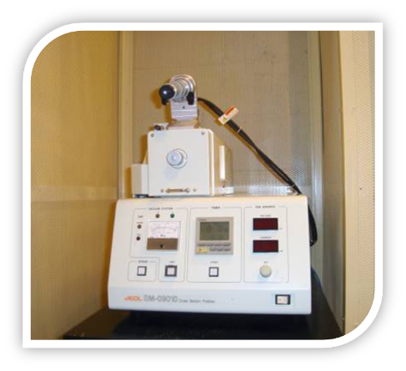
Preparación de Muestras
JEOL-9320FIB
Decapado por Plasma
Resolución: 5.0 nm
Amplificación: 400,000x
Cañón de Ga
Unidad para deposicón de metales
Nanomanipulador
Decapado por plasma (Ar)
Voltage de aceleración 2-6 kV
Velocidad de decapado 1.3 µm/min

Slide 51
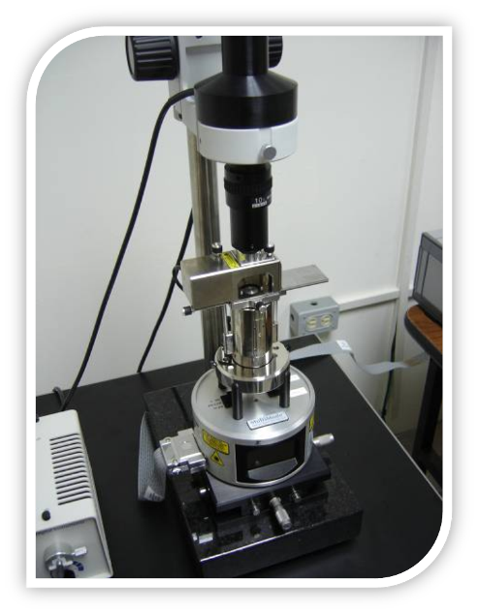
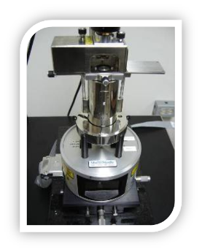
Nanoscopio
Modo de Contacto AFM
Modo Tapping
Modo de Fuerza Lateral (LFM)
Modo de Fuerza Magnética (MFM)
Modo de Tunelamiento (STM)
Modo de Fuerza Eléctrica (EFM)
Modo de Barrido Capacitivo (SCM)
Modo de Potencial de Superficie (SPM)
Modo de Electroquímico
Nanoindentación/Nanorayado

Slide 52
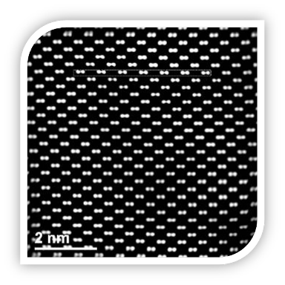
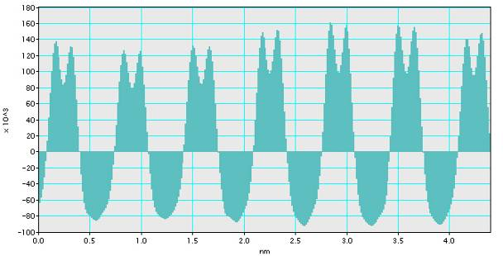
Ejemplos de Resultados
con TEM: Si(110)

Slide 54

EUA – México Taller de Ciencia de Materiales
Chihuahua, Chih. Del 5 al 8 de Febrero de 2008
Objetivo: Identificar oportunidades de colaboración
3 Instituciones de Estados Unidos
23 Investigadores
U.S. Air Force:
AFRL – Arlington, Virginia
(RXPJ, RXBC, RXBP, RXPBJ, RW, ITO)
AFOSR – Arlington, Virginia (SOARD, NE, NA)
U.S. Army:
ITC – Americas - Santiago, Chile
ITC-AME (LA) – Buenos Aires, Argentina
ARL – Adelphi, Maryland
AMRDEC – Huntsville, Alabama
ARDEC – Picatinny, New Jersey
NORTHCOM – Colorado, Springs
U.S. Navy:
Office of Naval Research – Global, Santiago, Chile
18 Instituciones Mexicanas
41 Investigadores / 8 del CIMAV
CIMAV (Chihuahua)
CIDESI (Querétaro)
CINVESTAV (Querétaro / México)
CIO (Guanajuato)
CIQA (Coahuila)
CICESE (Baja California)
CONACYT (México)
INAOE (Puebla)
IPICYT (San Luis Potosí)
IPN (México)
ITESM (Nuevo León / Estado de México)
UACH (Chihuahua)
UACJ (Chihuahua)
UASLP (San Luis Potosí)
UANL (Nuevo León)
UNAM (México)
Ejército Mexicano (México)
Fuerza Aérea Mexicana (México)

Slide 55
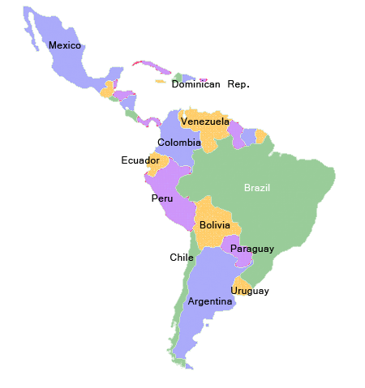
10 Proyectos Aprobados
CIMAV-3
Chihauhua
CIQA-2
Saltillo
IPICYT – 2
San Luis Potosi
ITESM-1
Atizapan
Univesidad de Guanajuato- 1
Guanajuato
INAOE– 1
Puebla
Universidad de la Republica -1
Montevideo, Ur (Semiconductors lasers)
Universidad ORT Uruguay -1
Montevideo, Ur (Computational Math)
Fundacion Biociencia -1
Santiago, Chile (Biophysics)
Univ of Santiago Chile -1
Santiago, Chile (Nanomagnetics)
Univ Nacional del Centro de la
Provincia de Buenos Aires (UNICEN) -1
Buenos Aires, Arg (Sensors)
Univ of Chile -1
Santiago, Chile (Ceramics)
Univ Tecnologica Nacional -1
Plaza Huincul, Arg (Aerodynamic CFD)

Slide 56
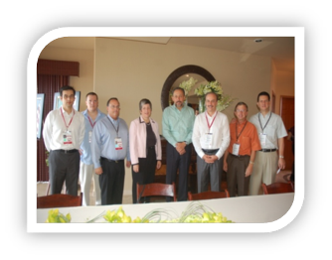

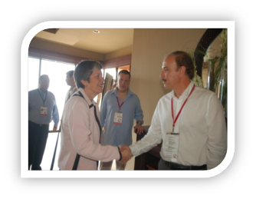
Cluster de Nanotecnología de Norteamérica
Convenio ASU
A raíz de del convenio de colaboración entre el CIMAV y la Universidad Estatal de Arizona en EUA para la integración del “Cluster de Nanotecnología de Norteamérica” firmado a finales del 2007, surgieron tres proyectos de colaboración:
Desarrollo de Diodos Orgánicos Emisores de Luz y Fotovoltaicos Orgánicos
Modelación y Simulación de Bioestructuras Moleculares y Transporte de Carga en Líquidos
Aplicaciones Electrónicas de Nanotubos Carbón Preparados en CIMAV
Acuerdos similares con:
UT Austin y San Antonio
SUNY en Albany

Slide 57




Punto Nacional de Contacto en Nanotecnología y Nuevos Materiales
Área | Institución
Cooperación Internacional para el Desarrollo | ITESM -Campus Guadalajara
Energías Alternativas | Instituto de Investigaciones Eléctricas (IIE)
Medio Ambiente y Cambio Climático | Instituto Mexicano de Tecnologías del Agua (IMTA)
Nanotecnología y Nuevos Materiales | Centro de Investigación en Materiales Avanzados (CIMAV)
Sector Automotriz | Fundación México Estados Unidos para la Ciencia (FUMEC)
Tecnologías de la Información y Comunicación | ITESM-Campus Edo. Mex.
Objetivos
Promover y Coordinar la Cooperación de México con la Comunidad Científica y Tecnológica Internacional y con Talentos Mexicanos en el Exterior (Proyectos, negocios, formación de recursos humanos, intercambio de investigadores, etc.)
Realizar y Mantener un Mapeo de las Capacidades Científicas y Tecnológicas Nacionales
Notes:
57

Slide 58
Requerimientos para Instituciones o Empresas Candidatas a PNC
Institución/empresa con infraestructura humana y experimental en el tema
Responsable técnico con experiencia y reconocimiento internacional
Plan de acción, que permita cumplir los objetivos del PNC

Slide 59
Estructura de Gestión
Persona de Apoyo
Mantenimiento
Plataforma Tecnológica
Persona de Apoyo
Gestión y
Logística
Notes:
59

Slide 60















Red Temática de Nanociencias y Nuevos Materiales
CIMAV – UNAM - IPICYT
Las 4 propuestas finalistas de la “Convocatoria para Presentación de Ideas para la Realización de Megaproyectos de Investigación Científica o Tecnológica 2006”, se integraron para formar la Red Temática de Nanociencias y Nuevos Materiales
Se participa en la Coordinación de la Red
$1.4 millones para organizar la red
Se definirán reglas internas de operación
Evento en Puebla con 40 líderes nacionales (5 Internacionales) en nanotecnología para:
Planear actividades
Definir áreas temáticas
Actualizar el mapeo de capacidades
de nanotecnología a nivel nacional
Física de
Altas
Energías
Complejidad,
Ciencia y
Sociedad
Ecosistemas
Fuentes
de
Energía
Código de barras de la vida
Permite fomentar la interdisciplina
Provoca sinergia
Apoya en revertir la asimetría estatal
Atención a retos y oportunidades del país
Contribuye a la formación de Recursos Humanos
Participan más de 167 instituciones y 1163 investigadores
Modelos
Matemáticos y
Computacionales
Alimentos,
Agricultura
y
Biotecnología
Medio
Ambiente y
Sustentabilidad
Agua
Nanociencias
y Nanotecnología
Tecnologías
de la
Información
Nuevas
Tendencias
de la
Medicina
Procesos
Industriales
Pobreza y
Desarrollo
Urbano

Slide 61




Coordinated Call with México/Comunidad Europea
Adding Value to Mining at Nanostructure Level
Antecedentes: Mexico Joint S&T Committee Meeting
Reuniones: Enero y marzo de 2008 en Bruselas
Tema: Nanotecnología
Creación de un Fondo de 20 millones de Euros (50:50 participation) para Nanotecnología
Grupo de Trabajo de Expertos en Nanociencias, Nanotecnologias y Nuevos Materiales
René López, | ABN-Lab |  | Rita Torres | CONACYT |  | Ricardo Benavides | Peñoles
Carmen Cano | UG |  | Iván Saldaña | ABN-Labs |  | Elder de la Rosa | CIO
Velumani Suhnamanoya | Cinvestav |  | Alex Elias Zúñiga | ITESM |  | Miguel Arroyo | Vitro
Gerardo Cabañas | IPN |  | Salvador Valtierra | Owens Corning |  | Humberto Terrones, | IPCyT
Sergio Fuentes | CYNIN,UNAM |  | Isaías Juárez | UANL |  | Joaquín Prado | Metalsa
Ignacio Garzón | IF, UNAM |  | Gustavo F. Ortega | Minera México |  | Gregorio Hernández | BUAP
Sandra Rodil | IIM,UNAM |  | Leticia Flores Santos | CID-MACRO-M |  | Anel Olvera | CONACYT
David Díaz | FQ,UNAM |  | Orlando Severiano | Sigma Alimentos |  | Ma de los Angeles de los Ríos | CONACYT
Jesús Manuel Mera | Mexichem |  | Gonzalo Mitre | Gpo Simplex |  | Rogerio Sotelo | CIAD
Alfonso Torres | INAOE |  | Alfredo Aguilar | CIMAV |  | Oxana Kharissova | CIIAIT-UANL
José Contreras | Prolec, GE |  | Nelson Huitrón | Mexichem |  | Facundo Ruiz | UASP
Fermín Toscano | ArcelorMittal |  | Mauricio Terrones | IPICyT |  | Ricardo Viramontes | Ternium
Sebastián Díaz | IPN |  | Luis Valdés | Lamosa |  | Ruben Lazos | CENAM
Marcelo Videa | ITESM |  | Emmanuel Haro | UAM |  | Fernando Malanco | Minera México
Héctor Efrén Samano | CONACYT |  | Jesús González | CIMAV |  | Francisco Vazquez | CEMEX
Obligada la participación de al menos 2 Empresas, 4 Instituciones Académicas, 2 de México y 2 de la CE
Notes:
61

Slide 62



en el CIMAV
Forma organizada, selectiva y permanente de captar información del exterior, analizarla y convertirla en conocimiento.
El proceso de vigilancia aporta información relevante para los procesos de innovación en la aplicación y utilización de nuevas tecnologías.
Costo: 1.8 millones de pesos
Financiamiento del CIMAV con apoyo de:
Cluster de Nanotecnología de Nuevo León
UTSA a través del ICNAM
Red Temática de Nanociencia y Nuevos Materiales
FOMIX Chihuahua - CONACYT
Actividades:
Identificar bases de datos relevantes
Definir los factores críticos de vigilancia
Diseño de software apropiado (CIMAT)
Filtros software y humanos
Involucrar y entrenar al equipo de vigilancia
Medir resultados
Notes:
62

Slide 63
Resultados Relevantes 2004 - 2009

Slide 64
















Resultados Relevantes 2004-2009
Grados Académicos del Personal
Científico y Tecnológico
Personal Total
Doctorado
140
Maestría
124
120
Licenciatura
Formación Técnica Especializada
100
Total
99
Grados Académicos
Científico y Tecnológico (Inc. Director Gral.)
80
Apoyo a las Actividades Sustantivas
60
54
Administrativo
180
Total
173
40
40
37
39
160
151
23
140
124
20
15
7
8
120
97
0
100
Al 2003
Al 2008
Número de Personas
80
60
40
43
40
20
14
6
0
Evolución (%)
2004
2008
Personal Total 15%
Personal Científico y Tecnológico 28%
Personal Administrativo 8%
Personal CyT con doctorado 35%
Personal CyT con maestría 53%
Personal CyT con licenciatura 5%

Slide 65







Resultados Relevantes 2004-2009
Artículos Publicados
600
2.5
Evolución (%)
500
2
486
2.0
400
368
1.5
Artículos Publicados
1
Artículos en revistas 97%
Artículos en Memorias Cong Int 161%
Registro de Patentes 291%
300
Artículos por Investigador
200
187
186
1.0
100
0.5
0
0.0
1999-2003
2004-2008
Artículos c/arbitraje publicados en revistas indexadas
especializadas de circulación internacional
Artículos c/arbitraje publicados en extenso en Congresos Internacionales
Solicitudes de Registro y/o Títulos de Patente
Índice Promedio de Artículos por Investigador
50
47
Patentes
CIMAV/Otras Instituciones
Institución Patentes/Investigador-año
CIMAV 4
IMP 20
ITESM 36
UNAM 139
40
30
Número de Solicitudes de Patentes
20
12
10
0
Al 2004
Al 2008

Slide 66










Resultados Relevantes 2004-2009
Graduados
Alumnos Graduados de los Programas de Maestría
Alumnos Graduados de los Programas de Doctorado
índice Promedio de Alumnos Graduados por Investigador
Matrícula
120
114
1.2
100
1
1
80
0.8
Estudiantes matriculados en Doctorado
Alumnos Graduados
67
57
Investigador
Alumnos Graduados por
Estudiantes matriculados en Maestría
60
0.5
0.6
180
168
40
34
0.4
160
140
20
0.2
120
Alumnos Matriculados
100
0
0
100
81
1999-2003
2004-2008
80
71
60
40
20
Evolución (%)
0
Al 2003
Al 2008
Matrícula Maestría 41%
Matrícula Doctorado 107%
Alumnos Graduados Maestría 100%
Alumnos Graduados Doctorado 97%

Slide 67















Resultados Relevantes 2004-2009
Proyectos de I+D
Proyectos de I+D Vigentes
Evolución (%)
140
Índice de Proyectos por Investigador
3.0
Proyectos 123%
Clientes 69%
Ingresos:
Propios 203%
Fondos 210%
2.7
120
2.5
100
118
2.0
80
Proyectos Vigentes
1.5
Proyectos por Investigador
60
1.5
40
53
1.0
20
0.5
0
0.0
Al 2003
Al 2008
Clientes
Ingresos
300
Industria Maquiladora de Exportación
Propios (Proyectos y Servicios, Posgrado e Ingresos Diversos)
Mediana y Gran Empresa Nacional
258
Fondos ( Mixtos, Sectoriales e Institucionales)
250
Micro y Pequeña Empresa
160,000
152,059
Sector Público e Institucional
140,000
200
TOTAL
120,000
57 millones/año
153
1006 servicios
Miles de $
100,000
Clientes
150
75,901
80,000
100
83
76
75
60,000
49,047
43
44
50
40,000
25,016
50
24
20,000
16
0
0
2003
2008
1999-2003
2004-2008
Notes:
67
67

Slide 68
Proyectos Relevantes de Impacto Regional y Nacional
Programa Académico Institucional en Nanotecnología
Laboratorio Nacional de Nanotecnología en el CIMAV
El CIMAV como Punto Nacional de Contacto Sectorial
Red Nacional de Nanociencias y Nuevos Materiales del CONACYT.
Taller: “Aplicaciones Industriales de la Nanotecnología”
Programa “Módulos del Mundo de los Materiales”
El programa se ha extendido a Chihuahua, Juárez, Nuevo Casas Grandes, Meoqui, Delicias y Cuauhtémoc
Proyección Nacional e Internacional
Maestros Capacitados 2006-2008 | Alumnos 2006-2008
220 | 2, 370
Sistema de Monitoreo de Calidad del Aire en Chihuahua
Participación en Redes, AERIS y Clusters
Participación en 5 Redes Nacionales y 4 Internacionales
Participación en 6 AERIS: Electrodomésticos; Sistemas de corte y doblez reconfigurables de aceros especiales; Tratamientos térmicos para la producción de componentes estructurales materiales; procesos plásticos; sistemas micro electromecánicos (MEMS) y Red de Innovación en Nanotecnología de Nuevo León
Participación en 3 clusters: Automotriz; Aeronáutica y Nanotecnología
Notes:
68

Slide 69



Proyectos Relevantes de Impacto Regional y Nacional
Unidad CIMAV en Monterrey
1ª etapa: Inauguración en abril del 2008
Construcción $ 28 millones
Equipamiento: $ 25 millones
10 Investigadores y 8 Técnicos
2ª etapa: aprobación construcción $ 22 millones para 2009
Maestría en Comercialización de la Ciencia y la Tecnología
Impartida en CIMAV Monterrey, por la Universidad de Texas en Austin y el Instituto IC2
Programa con apoyo financiero del CONACYT y el I2T2
Primera generación: 43 alumnos inscritos
Apoyo del CONACYT para generación 2009 (Septiembre)
Cluster de Nanotecnología de Nuevo León
Participación en la creación y primera presidencia por dos años. En operación a partir de julio del 2008
Coordinado por el Instituto de Innovación y Transferencia de Tecnología (I2T2) del Gob. de Nuevo León
16 empresas, 8 CPI’s e IES nacionales y 4 internacionales
Incubadora de Empresas de Nanotecnología
$ 57 millones de pesos
5 plantas piloto (2 nanopartículas; 1 nanotubos de carbón; 1 recubrimientos CVD; 1 aplicaciones a producto final
Programa Conjunto Doctorado en Nanotecnología
Firma de Convenio con la Universidad Autónoma de Nuevo León para la creación de un Programa Conjunto de Doctorado en Nanotecnología

Slide 70
Proyectos Relevantes del Ámbito Internacional
Convenios con Instituciones Líderes del Ámbito Internacional
Cluster de Nanotecnología de Norteamérica conformado con ASU
Taller de Ciencia de Materiales 2008, EUA-México
Cooperación México-UE en Nanotecnología: “Coordinated Call”
New Mexico-Chihuahua “Partners for Innovation International Research and Collaboration”
Organización de eventos académicos internacionales (Congresos, Talleres, Seminarios y Conferencias)

Slide 71
6. Presentación de la opinión del Comité Externo de Evaluación

Slide 72
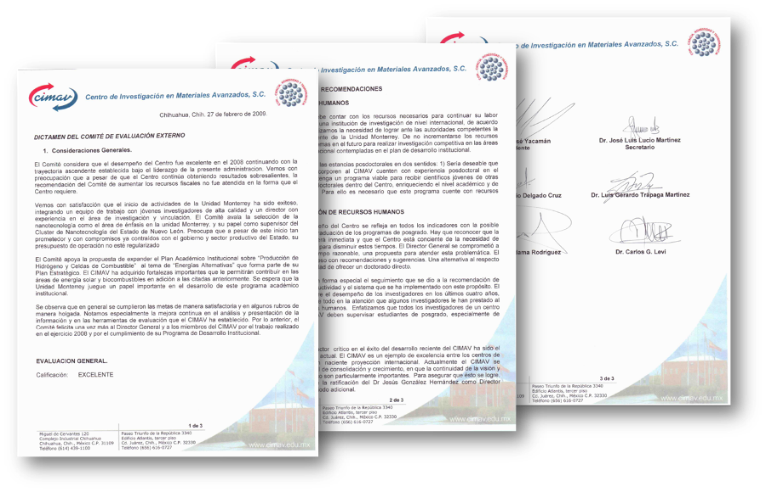
Opinión del Comité Externo de Evaluación

Slide 73
7. Opinión de los Comisarios Públicos sobre el Informe de Autoevaluación presentado por el Titular del Centro e Informe de los Comisarios Públicos sobre los Estados Financieros Dictaminados al 31 de diciembre de 2008

Slide 74
8. Análisis y aprobación, en su caso, del Informe de Autoevaluación y evaluación institucional por los miembros del Órgano de Gobierno a través de la cédula correspondiente

Slide 75
9. Presentación y, en su caso, adecuación y alineación del Plan Estratégico de Mediano Plazo (PEMP) y Programa Anual de Trabajo para 2009 (PAT), Batería de Indicadores de Desempeño (BIDe) y Anexos del CAR
Programa Estratégico de Mediano Plazo. Anexo I
Programa Anual de Trabajo 2009. Anexo II
Criterios e Indicadores de Desempeño. Anexo III
Compromisos conforme el Programa Especial de Mejora de la Gestión. Anexo IV
Matriz de Indicadores de Programa (Marco Lógico). Anexo V

Slide 76
10. Presentación del reporte del estado y movimientos del Fideicomiso de Investigación Científica y Desarrollo Tecnológico de la Entidad.

Slide 77
11. Presentación y, en su caso, aprobación del Calendario de Sesiones Ordinarias de Órgano de Gobierno 2009

Slide 78
Calendario de Sesiones 2009
Sesión | Fecha | Hora | Lugar
1ª. Sesión | 15 de junio | 17:00 Hrs | Puebla, Puebla
2ª. Sesión | 22 de octubre | 10:00 Hrs | Saltillo, Coahuila

Slide 79
12. Solicitud de acuerdos al Órgano de Gobierno

Slide 80
Solicitud de acuerdos al Órgano de Gobierno
12.1.- Presentación y aprobación, en su caso, de las adecuaciones del Programa Estratégico de Mediano Plazo (PEMP) y Programa Anual de Trabajo para 2009 (PAT) y Batería de Indicadores de Desempeño (BIDe), (Anexos CAR); con base en el Programa Especial de Ciencia, Tecnología e Innovación (PECITI), Programa de la Mejora de la Gestión (PMG) y Programa de Mediano Plazo (PMP), DOF 5/11/09
12.2.- Presentación y aprobación, en su caso, de los siguientes programas:
12.2.1 Programa de Adquisiciones.
12.2.2 Programa de Inversión.
12.2.3 Ratificación del Programa de Honorarios
12.3.- Presentación y aprobación, en su caso, del Proyecto Integral de Mejora de la Gestión (PIMG) 2009 del PMG.
12.5.- Presentación y aprobación, en su caso, de la modificación del presupuesto original de recursos propios 2009 (Inversión).

Slide 81
Solicitud de acuerdos al Órgano de Gobierno
12. 6.- Presentación y aprobación, en su caso, de la modificación del
presupuesto original de recursos propios 2009 (Servicios Personales).
12. 7.- Presentación y aprobación, en su caso, de las adecuaciones
presupuestarias con recursos fiscales.
12. 8.- Presentación y aprobación, en su caso, de las adecuaciones
presupuestarias derivadas de la Convocatoria “Fortalecimiento y
Consolidación de los Centros Públicos de Investigación CONACYT”.
12.12.- Presentación y aprobación, en su caso, del Manual de Organización
del CIMAV.

Slide 82
13. Asuntos Generales

Slide 83
Asuntos Generales
Informe de los auditores externos asignados por la SFP
Informe del OIC
Informe de avance en la integración del inventario de bienes muebles e inmuebles, para posibles enajenaciones (artículo vigésimo segundo del decreto de austeridad)
Donativos que, en su caso, se prevea otorgar y recibir, así como cuotas y contribuciones a organismos internacionales (artículo décimo séptimo del decreto de austeridad).
Programa de comunicación social: detalle de actividades, convenios y montos (ver PEF). Formato para presentar a la Secretaría de Gobernación
Posibles obligaciones que comprometan recursos presupuestales de futuros ejercicios (ver PEF)
Definición de compromisos específicos de modernización de la gestión pública y medición de costos y de resultados (ver PEF)

